Slide 1
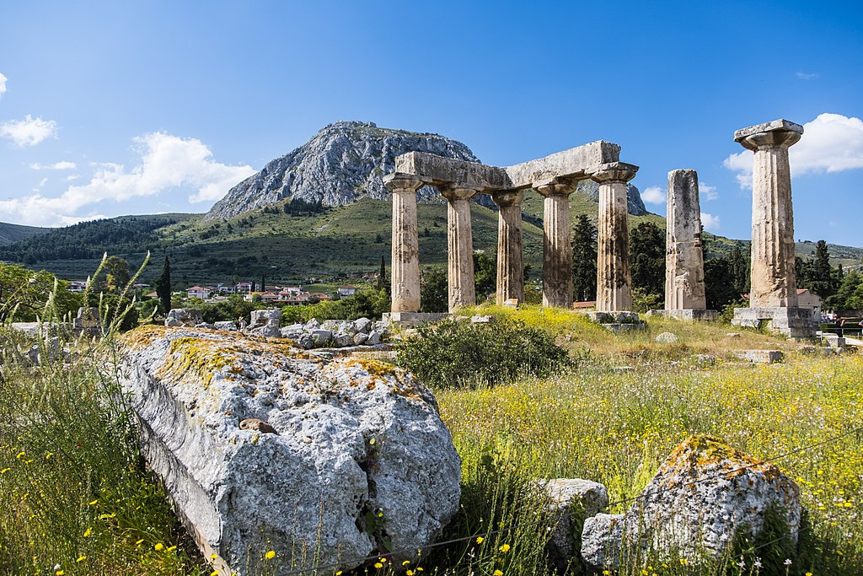
Tempio di Apollo e Acrocorinto

Slide 2
Tempio di Apollo a Corinto, peristilio con sei colonne interno ala cella, quindici colonne sui lati lunghi, due celle

Slide 3
Tempio di Apollo a Corinto

